Slide 1
ИСПОЛЬЗОВАНИЕ ОНЛАЙН-РЕСУРСОВ ДЛЯ ФОРМИРОВАНИЯ СОЦИОКУЛЬТУРНОЙ КОМПЕТЕНЦИИ ОБУЧАЮЩИХСЯ НА УРОКАХ АНГЛИЙСКОГО ЯЗЫКА В НАЧАЛЬНОЙ ШКОЛЕ
Выполнила: Тимошенко Т.Г.

Slide 2
Социокультурная компетенция - знание о том, что язык может быть средством передачи культурного опыта страны, отражением исторических изменений, а также знание норм речевого поведения в зависимости от коммуникативной ситуации.
И.Л. Бим

Slide 3
Содержание социокультурной компетенции:
социолингвистический компонент
общекультурный компонент
страноведческий компонент
предметный компонент
И.Л. Бим

Slide 4
Онлайн-ресурсы — это текстовые, аудиовизуальные материалы по различной тематике, направленные на формирование иноязычной коммуникативной компетенции и развитие коммуникативно-когнитивных умений обучающихся осуществлять поиск, отбор, классификацию, анализ и обобщение информации»
П. В. Сысоев, М. Н. Евстигнеев

Slide 5
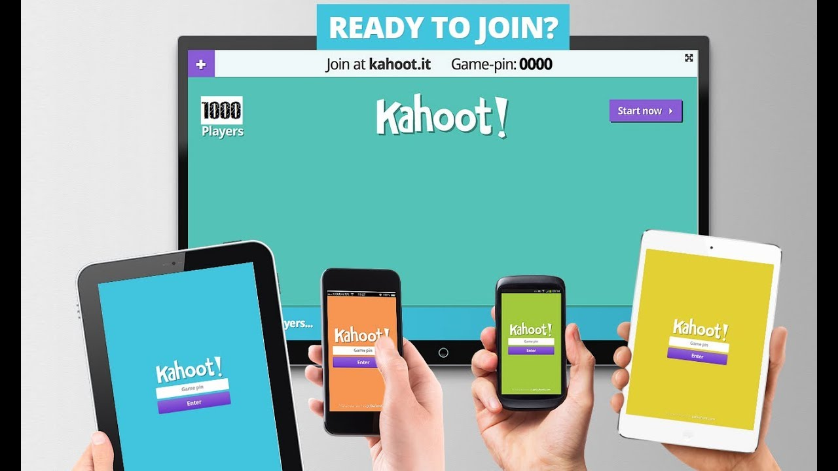
Используемые онлайн-ресурсы для формирования социокультурной компетенции у обучающихся начальной школы
Kahoot
Quizlet
LearningApps

Slide 7
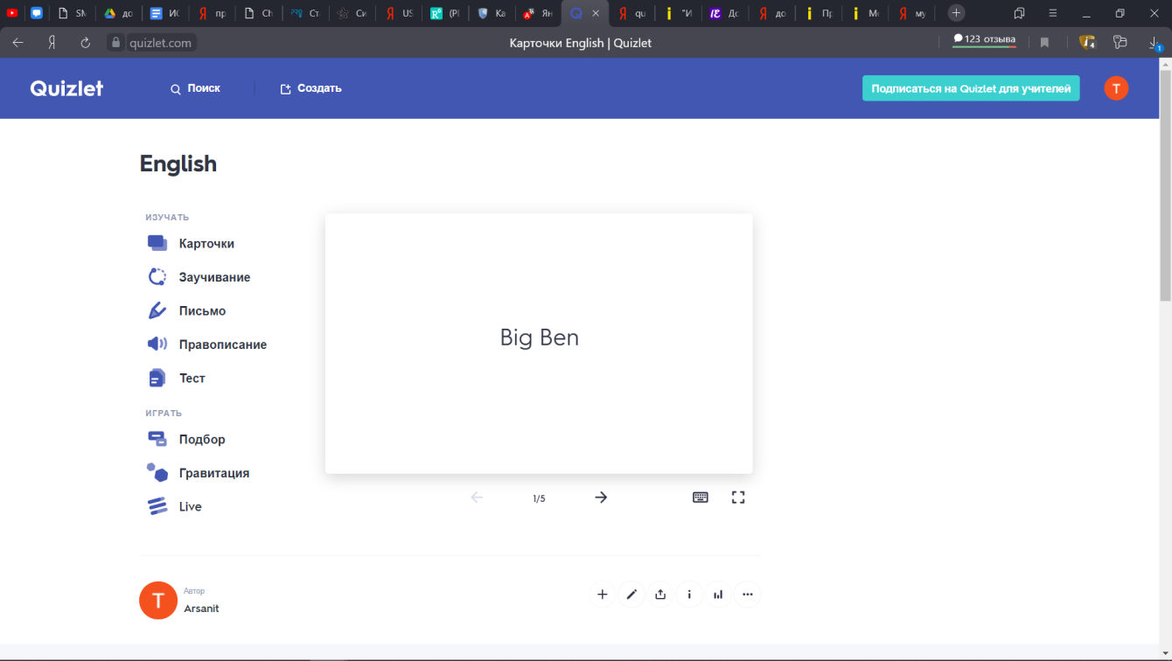
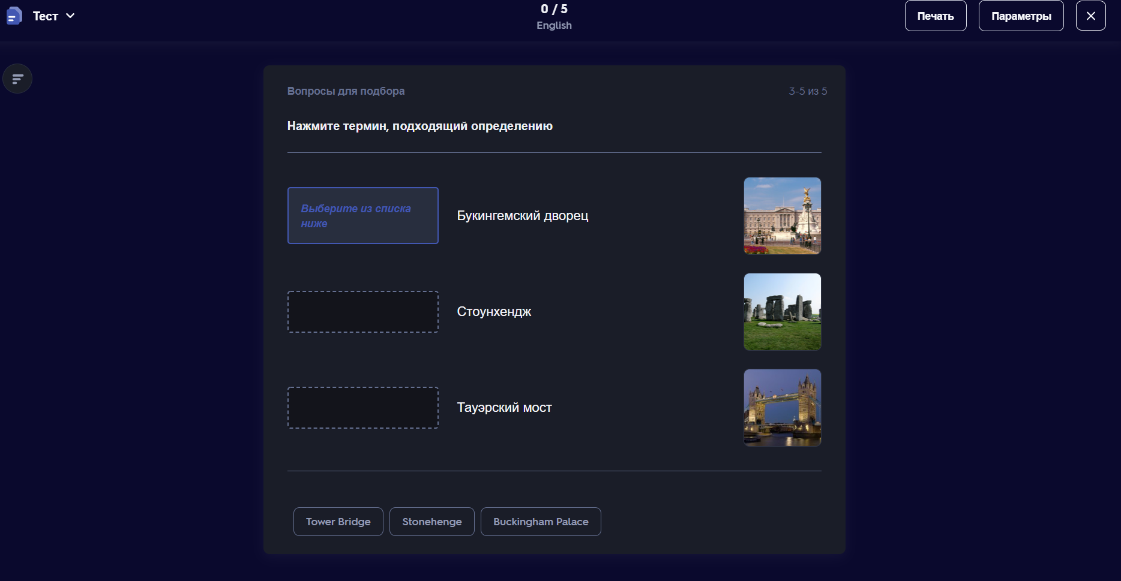
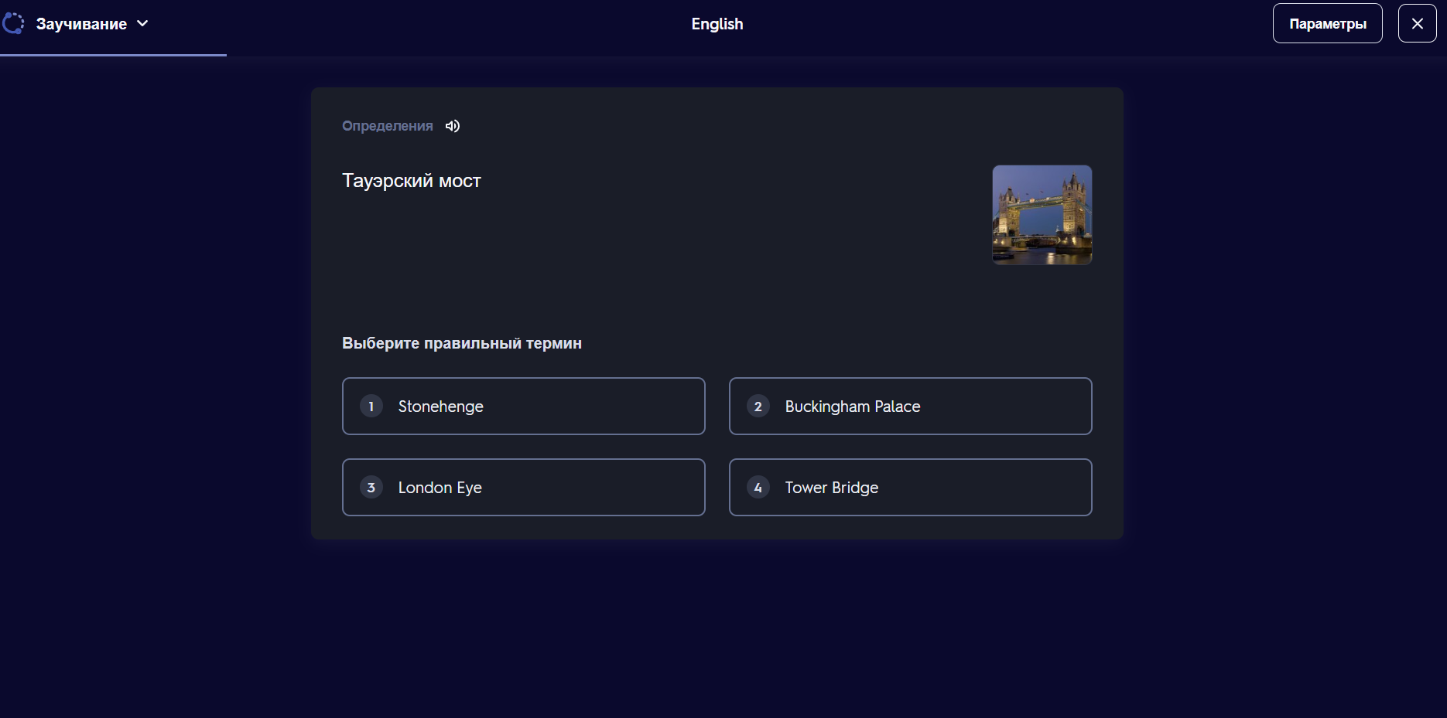

Slide 8
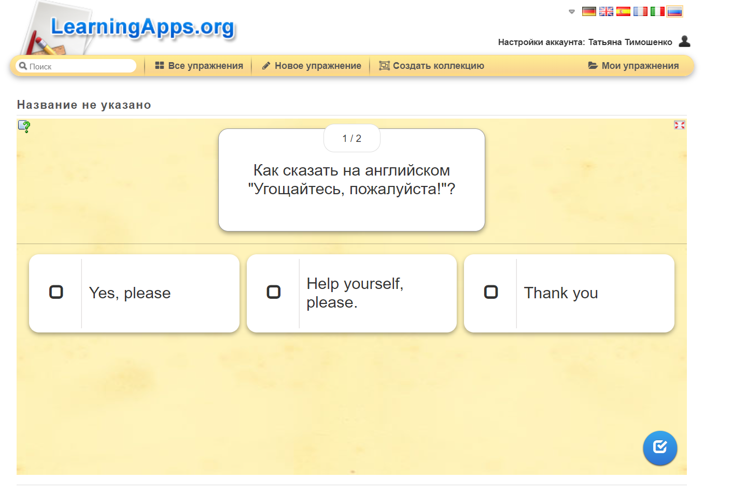
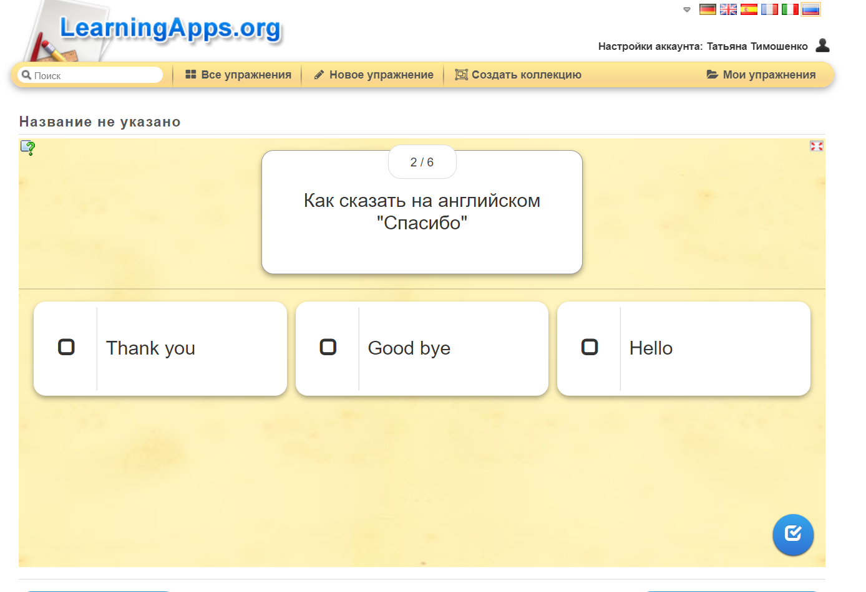

Slide 9
Критерии и показатели сформированности СК обучающихся в начальной школе (по Н.Н. Ефремовой)
Критерии | Показатели
Когнитивный | Знание о национально-культурных особенностях страны изучаемого языка, знание о культуре родной страны, а именно: знание названий стран изучаемого языка, некоторых литературных персонажей известных детских произведений, сюжетов некоторых популярных сказок, небольших произведений детского фольклора (стихов, песен).
Поведенческий | Сформированность основных социокультурных умений, способность к коммуникативному партнерству: умение написать поздравительную открытку, письма с опорой на образец; умение вести элементарный диалог этикетного характера, диалог-расспрос и диалог-побуждение, соблюдая элементарные нормы речевого этикета.
Оценочно-эмоциональный | Проявление толерантности и эмпатии, мотивация к овладению социокультурной компетенцией.

Slide 10
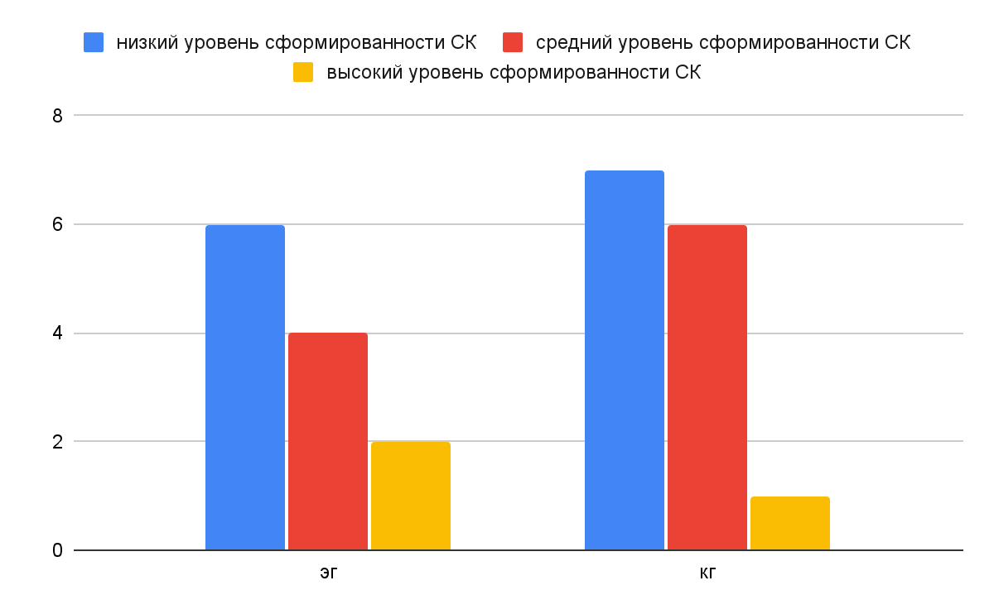
Группы | Уровни сформированности СК обучающихся
 | Низкий (кол-во обучающихся) / % | Средний (кол-во обучающихся) / % | Высокий (кол-во обучающихся) / % | Общее кол-во обучающихся
ЭГ | 6 / 50% | 4 / 33,33% | 2 /16, 67% | 12
КГ | 7 / 50% | 6 / 42, 86% | 1 / 7,14% | 14
Уровни сформированности СК обучающихся до проведения опытно-экспериментальной работы

Slide 11
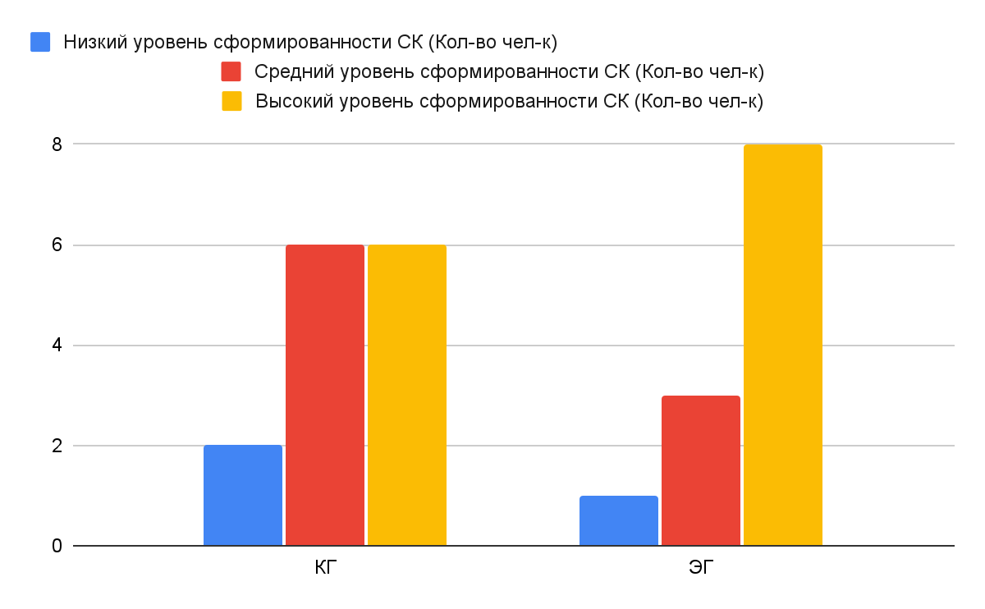
Группы | Уровни сформированности СК обучающихся
 | Низкий (кол-во обучающихся) / % | Средний (кол-во обучающихся) / % | Высокий (кол-во обучающихся) / % | Общее кол-во обучающихся
ЭГ | 1 / 8,3% | 3 / 25% | 8 /66,66% | 12
КГ | 2 / 14,28% | 6 / 42, 85% | 6 / 42,85% | 14
Уровни сформированности СК обучающихся после проведения опытно-экспериментальной работы

Slide 12
 | До проведения ОЭР |  | После проведения ОЭР
 | КГ до ОЭР | ЭГ до ОЭР | КГ после ОЭР | ЭГ после ОЭР
Низкий уровень СК (кол-во обучающихся) / % | 7/50% | 6/50% | 2/14,28% | 1/ 8,3%
Средний уровень СК (кол-во обучающихся) / % | 6/ 42, 86% | 4/33,33% | 6/42,85% | 3/25%
Высокий уровень СК (кол-во обучающихся) / % | 1/7,14% | 2/16,67% | 6/42,85% | 8/66,66%
Результаты диагностирования уровней сформированности СК у обучающихся

Slide 13
Выводы
Таким образом результаты опытно-экспериментальной работы подтверждают, что уровень сформированности социокультурной компетенции обучающихся младшей школы в экспериментальной группе выше, чем в контрольной, что свидетельствует об эффективности проведенной работы. Полученные результаты стали возможными благодаря внедрению разработанного нами комплекса упражнений с использованием онлайн-ресурсов(Kahoot, Quizlet, LearningApps).

